Slide 1
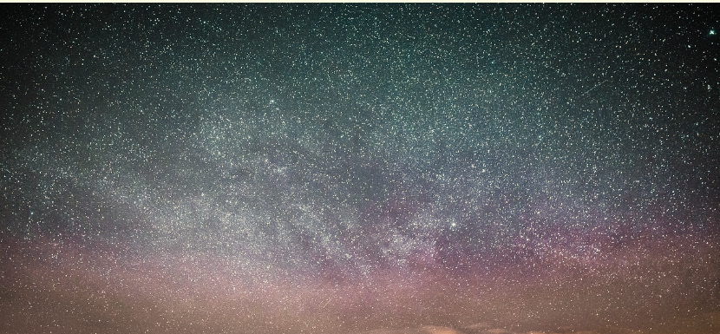


العلوم والتكنولوجيا للصف الخامس
عَارِضَة مُرافِقَة للتَّعَلُّم
الباب الثالث : الكون والمنظومة الشمسيَّة
الفصل الثاني: الانسان في الفضاء

Slide 2
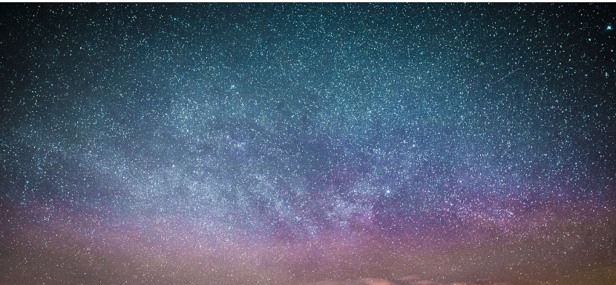
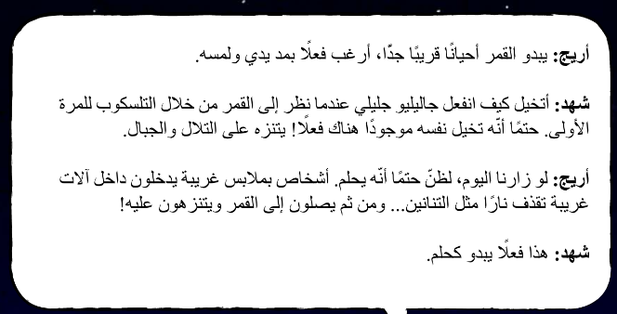
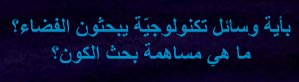

افتتاحيَّة صفحة 188
مجرة درب التبانة
Notes:
מוצע להקריא את השיח בין הילדים כהקדמה לדיון על האמצעים הטכנולוגיים שבאמצעותם חוקרים את החלל ואת תרומתם לחקר החלל.
מקרינים את הסרטון גלקסיית שביל החלב (היכנסו לקישור בשקופית) וממשיכים בדיון בעזרת השאלות לברור ידע מוקדם.
כיצד אנו יודעים את כול מה שרואים בסרטון?
כיצד אנו יודעים מה קיים ביקום?
היכן צולמו התמונות?
מדוע חשוב לדעת את כול מה שיודעים בנושא זה?

Slide 3
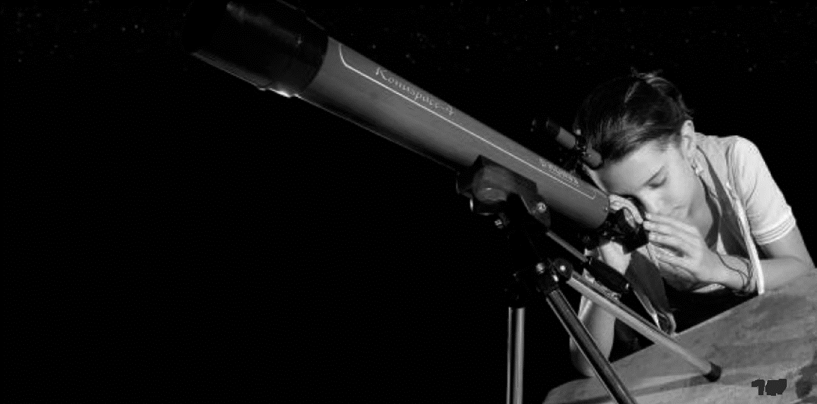
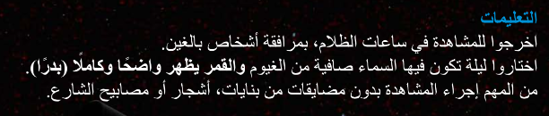
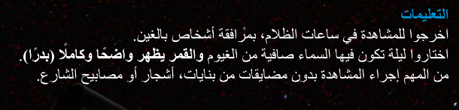
ننظُر الى أرجاء الكون
مهمَّة: ماذا نرى على القمر؟
توجَّهوا الى الصفحات 190-191 في كتاب التَّلميذ، أقرأوا التعليمات لإجراء مشاهدة وأجيبوا عن الأسئلة في هذه الصفحات.
Notes:
במשימה התלמידים מתבקשים להסתכל על הירח בלילה ללא אמצעים טכנולוגיים (משקפת או טלסקופ) ולתאר אותו בציור. לאחר מכן הם מתבקשים להסתכל שוב על הירח, אך הפעם בעזרת משקפת או בטלסקופ ולתאר אותו שוב בציור. ההשוואה בין שני הציורים עתידה להמחיש להם את התרומה של האמצעים הטכנולוגיים לתצפית המדעית (האמצעים הטכנולוגיים מגבירים את יכולתנו לקלוט מידע מרחוק).
ההנחיה לשימוש באמצעי טכנולוגי וההשוואה בין התצפיות (תצפית שנערכה עם משקפת ותצפית ללא משקפת) מזמן שימוש בשפת הטכנולוגיה: צורך, בעיה, פתרון, הגברת יכולת, אמצעים טכנולוגיים.
חשוב להרגיל את התלמידים לעשות שימוש במושגים אלה בהקשרים שונים.

Slide 4
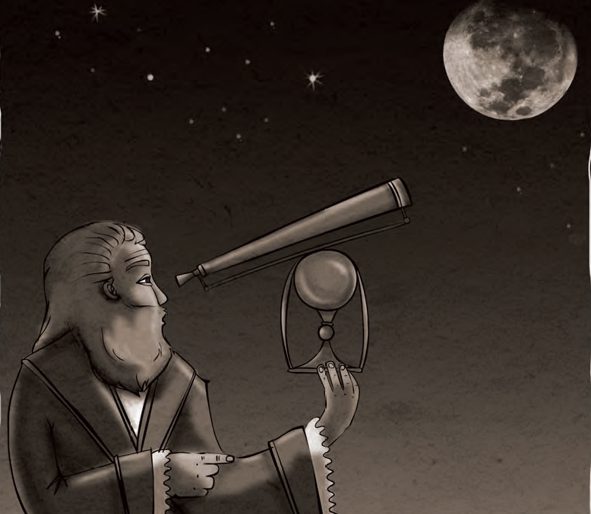
جاليليو جاليلي والتلسكوب
جاليليو جليلي أخترع التلسكوب.
كان لهذا الاختراع مساهمة هامة في تطور العلم.
من كان جاليليو جاليلي؟
ما هو التلسكوب؟
كيف ساهم اختراع التلسكوب في تقَدُّم العلم؟
توجهوا إلى كتاب التَّدريس، صفحة 192، أقرأوا عن جاليليو جاليلي والتلسكوب وأجيبوا عن أسئلة النِّقاش في الدَّفتر.
Notes:
לאחר הדיון במליאה מפנים את התלמידים לקטע המידע על גלילאו גלילי. קטע המידע נועד להפגיש את
התלמידים עם אחת הדמויות הידועות בהיסטוריה של המדע — גלילאו גליליי — שהיה גם אסטרונום ומדען דגול.
הוא בנה טלסקופים ובאמצעותם ערך תצפיות על גופים בשמיים.
התצפיות שערך, גלילאו בשנת 1610 והבנת השימוש המקורי שעשה בטכנולוגיה החדשה שהזדמנה לידיו
ממחישות את חשיבות השילוב של החשיבה הטכנולוגית בחשיבה המדעית.
חשוב לדון עם התלמידים על הצורך שהיה לגלילאו לבנות טלסקופ ועל התרומה של המידע שאסף בתצפיותיו להתפתחות האסטרונומיה.

Slide 5
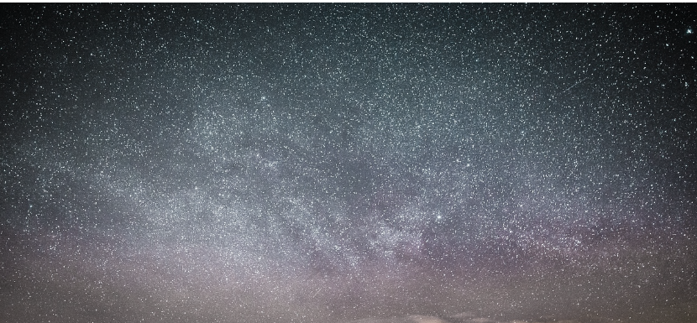
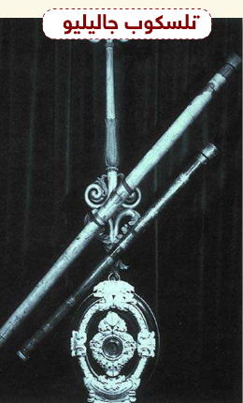
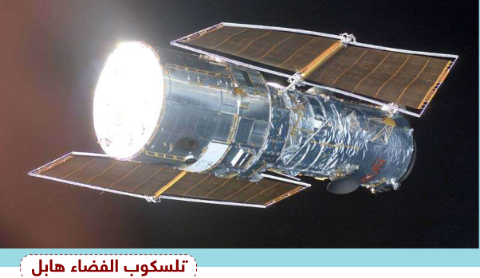
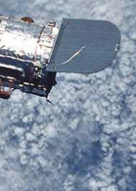
مهمَّة: التلسكوب: رؤْية عن بُعد ورؤيَة بوضوح
نقاش في الصف
ما هي الاحتياجات البشريَّة التي يلبيها التلسكوب؟
بماذا يزيد التلسكوب من قدرة الانسان؟
توجهوا الى كتاب التدريس صفحة 194-193، اقرأوا قطعة المعلومات وأجيبوا عن الأسئلة صفحة 194.
לסקופ האבל
Notes:
לאחר הדיון במליאה מוצע להפנות את התלמידים לקטע המידע.
קטע המידע נשען על התפיסה של מהות הטכנולוגיה: הטכנולוגיה היא המחשבה והתהליך לסיפוק
צרכים אנושיים ולפתרון בעיות.
קטע המידע מציג את ההתפתחות הטכנולוגית של הטלסקופ תוך כדי הצגת המגבלות האנושיות ואלמנט
השכלול: מהתבוננות בשמיים ללא מכשירים ועד הטלסקופ המוצב בחלל טלסקופ האבל.
בשקופית הבאה מוצג טלסקופ החלל ג'יימס וב נחשב ליורשו המדעי של טלסקופ החלל האבל.

Slide 6
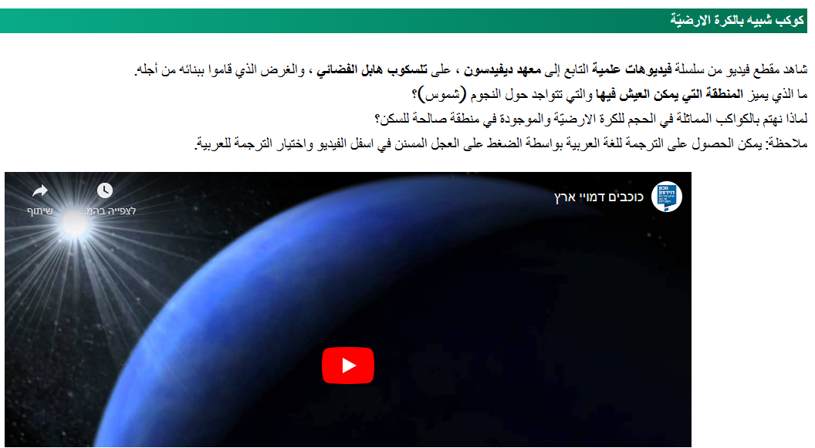
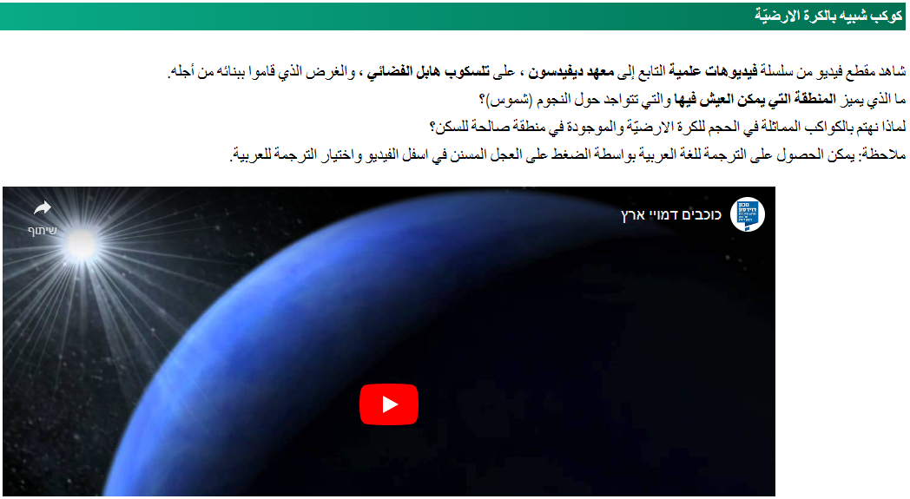

Notes:
באתר במבט מקוון, בספר הדיגיטלי, בעמוד 194, משימה דיגיטלית: כוכב לכת דמוי ארץ.
צופים בסרטון על טלסקופ החלל הָאבֶּל, ולומדים על המטרה שלשמה בנו אותו.

Slide 7
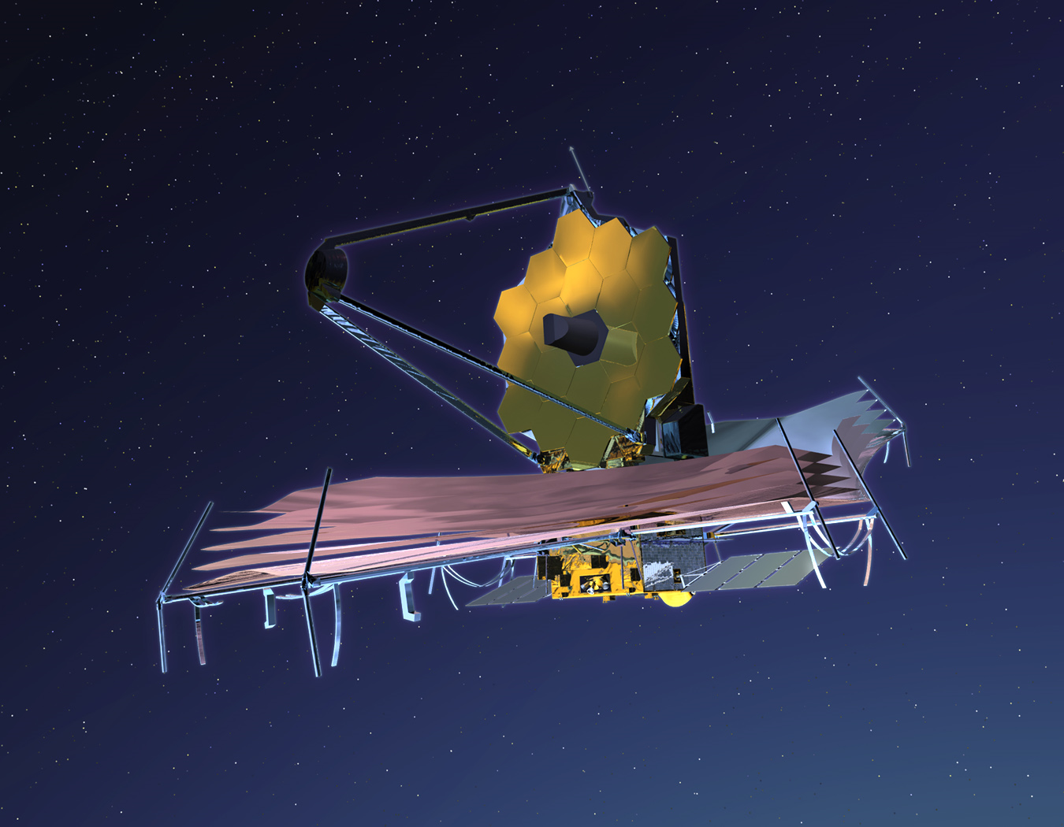
نفكِّر بطريقة علميَّة وتكنولوجِيَّة
نقاش
ما هي مساهمة التَّطوير التكنولوجي «التلسكوب» في تَطَوُّر عِلْم الفَلَك؟
تلسكوب الفضاء جيمس ويب
(أخذت الصورة من الويكيبيديا)
Notes:
המחליף של טלסקופ האבל. שוגר לחלל בחודש דצמבר 2021.
מטרתו לערוך תצפיות כדי לגלות איך נוצרות גלקסיות ואת הגורמים לתצורה של כוכבי לכת וכוכבים.
טלסקופ החלל ג'יימס וב הוא טלסקופ חלל מחזיר אור המתוכנן לתצפיות באור נראה ובאינפרה אדום, ונחשב ליורשם המדעי של טלסקופ החלל האבל וטלסקופ החלל שפיצר. הוא שוגר לחלל ב־25 בדצמבר 2021 בשעה 12:20. הוא פותח במשך כ-20 שנים, נחשב לפרויקט ההנדסי המורכב ביותר שנאס"א לקחה על עצמה.
פיתוח הטלסקופ הרחיב את יכולתו של האדם להתבונן בגופים עצומים במרחק שנות אור מכדור הארץ.
הודות לטלסקופ התגלו תופעות שאי אפשר היה לראותן בעין אנושית ובכך לתרום לידע המצטבר למדע האסטרונומיה.
חשוב להאיר את עיני התלמידים בתרומה של הטכנולוגיה להתפתחות מדע האסטרונומיה. הודות לטלסקופ
התגלו תצפיות שאי אפשר היה לראותן בעין אנושית. מומלץ לשוחח עם התלמידים על הקשר בין צרכים
אנושיים לבין התפתחות המדע: האם המדע הוא צורך קיומי בפני עצמו? מה אפשר לומר על המדע כאמצעי
להשגת מטרות אחרות, קיומיות, למשל? כיצד נבין את הצורך שלנו לדעת — האם זוהי סקרנות בלבד?
האדם השתמש בתבונה הטכנולוגית ופיתח כלים הרבה לפני שהתפתח המדע המודרני. כשאנו מתבוננים
בסיפור של התפתחות החשיבה המדעית, אנו רואים שהתפתחות זו התרחשה במשך מאות שנים, בצעדים
איטיים בדרך כלל, ומדי פעם ב"קפיצות דרך". אולם ככל שהתהדק השילוב בין שני תחומים אלה, המדע
והטכנולוגיה, כך הלך והתעצם הידע האנושי באסטרונומיה.

Slide 8
تكنولوجيات بحث الفضاء
صفحة 197
والانسان يريد معرفة المزيد!
الوصول بعيدًا جدًا ... حتى أطراف المجموعة الشمسيَّة وحتى الخروج منها الى مجَرَّات أخرى...
رؤية المزيد من الجسام في الكون...معرفة اذا كانت هناك اجسام لم نكتشفها بعد؟
الرؤية بشكل أوضَح...
الوصول بشكل أسرع...
وربَّما الاستيطان والعيش في الفضاء...
ارادة الانسان القوية لتحقيق كل ذلك، ادَّت بشكل مستمر الى تطوير تكنولوجيات لبحث الفضاء وتطوير تكنولوجيات جديدة.
بأي التكنولوجيات يُعَزِّز الانسان قدرته على بحث الفضاء واكتشاف اسراره؟
Notes:
תת פרק מציג את הצורך העז של האדם לחקור את החלל ולצאת למבצעי חלל דוגמת הנחיתה על הירח וחקר חיים במאדים. האדם בנה טלסקופים משוכללים והתקין אותם בכדור הארץ ובחלל, הצליח להתגבר על כוח הכבידה ולפרוץ החוצה אל מחוץ כדור הארץ, לנחות על הירח ולשלוח חלליות לכוכבי לכת אחרים במערכת השמש.
תת הפרק ממחיש שוב את התרומה של ההתפתחות הטכנולוגית להתפתחות מדע האסטרונומיה (ולהיפך) ואת ההשלכות שיש לתרומה הדדית זו לשיפור איכות החיים בכדור הארץ. עיקר הלמידה בפרק זה מבוסס על חקר מידעני של אחת מטכנולוגיות החלל והצגת הידע והמידע בתערוכה.

Slide 9


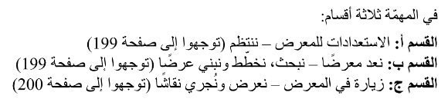
مهمة: تكنولوجيات في خدمة بحث الفضاء – الماضي، الحاضر والمستقبل الصفحات 206-198
تلسكوب راديوي
Notes:
במשימה זו התלמידים מתבקשים להקים תערוכה בנושא: טכנולוגיות בשירות חקר החלל – עבר, הווה ועתיד.
בשל מורכבות המשימה מומלץ לבצעה בקבוצות. כל קבוצה תתמקד בטכנולוגיה אחת לחקר החלל.

Slide 10
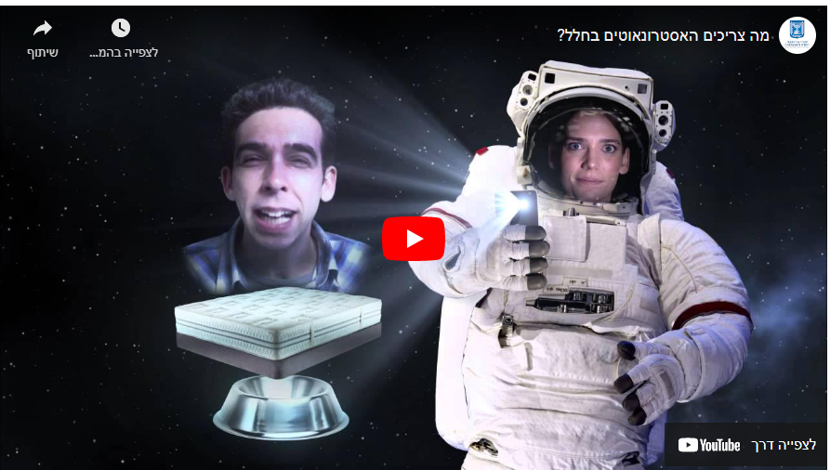
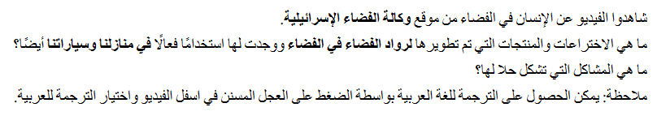
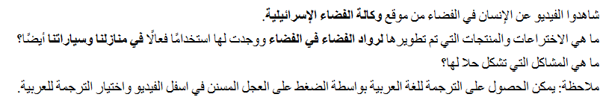
Notes:
באתר במבט מקוון, בספר הדיגיטלי, עמוד 206, משימה: מה צריכים אסטרונאוטים בחלל?

Slide 11
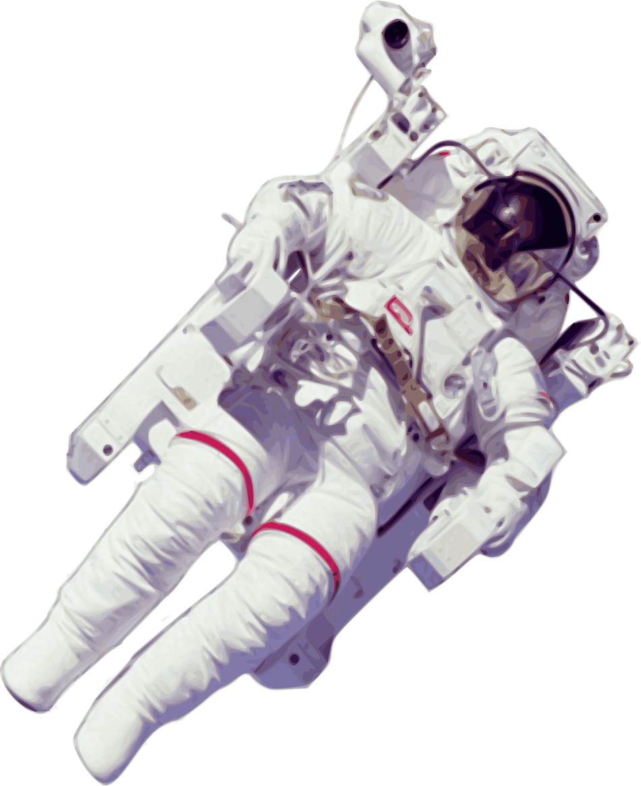
القسم الأوَّل: التحضير للمعرض- ننتظِم صفحة 199
نُخَطِّط ونعمل بمجموعات
كل مجموعة تبحث تكنولوجيا واحدة لبحث الفضاء وتعرضها في المعرض بالطريقة التي تختارها.
لبحث تكنولوجيا لبحث الفضاء وعرضها نستعين بمصادر معلومات.
قَسِّموا المهام بين أعضاء المجموعة: جمع معلومات، تنظيم معلومات، تخطيط العرض، تحضير العرض وعرضه.
Notes:
חלק א של המשימה נועד להתארגנות ולהסבר על המשימה.
המטרה: הכנת תערוכה שבה תציג כל קבוצה מייצג.
הכיתה מתארגנת בקבוצות.
נותנים הנחייה על סוג התוצר שכל קבוצה יכולה להציג, במה נעזרים להכנת התוצר ומהם התפקידים של החברים בקבוצה בהכנת התוצר.

Slide 12
القسم الثاني: نحضِّر المعرض – نبحث، نخطِّط، ونبني نموذج
(الصفحات 200-199)
نبحث تكنولوجية بحث الفضاء التي اخترناها حسب النقاط.
نخطِّط ونبني العرض حسب التعليمات.
لتخطيط وبناء العرض توجَّهوا الى كتاب التلميذ في الصفحات 200-199.
القسم الثاني: نحضِّر معرض- نبحث، نخَطِّط ونبني عرضًا.
Notes:
בחלק זה ניתנת הנחייה לחקירה ולימוד המייצג הנבחר בעזרת שאלות מנחות.
השאלות המרכזיות שיחקרו התלמידים הן: איזה צורך אנושי מספקת טכנולוגיית החלל? כיצד היא משפרת את יכולתו של האדם? מה התרומה של האמצעי הטכנולוגי לחקר החלל? אסטרטגיית החשיבה המרכזית המופעלת במשימה זו היא טיפול במידע: איסוף מידע ממקורות מגוונים, ארגון המידע, הבחנה בין עיקר לטפל, עיבוד מידע והצגתו בדגמים, בציורים, בתמונות, בכרזות, במצגות ועוד.

Slide 13
القسم الثالث: نزور المعرض – نعرض ونُجري نِقاشًا (صفحة 200)
1. نتجوَّل في المعرض ونتمَعَّن بالمعروضات الموجودة فيه.
2. نعرض تكنولوجِيَّتَنا للمجموعات الأخرى.
3. نجمع معلومات عن المعروضات ونجري نقاشًا ونقَيَّم .
4. نشارك في السيرورة التي مرَرْناها.
لتخطيط وانجاز هذا القسم توجهوا الى كتاب التلميذ صفحة 200,
القسم الثالث: نزور المعرض ونجري نقاشا.
Notes:
מבקרים בתערוכה: בשלב זה, התלמידים מסיירים בתערוכה ואוספים מידע על שלושה מוצגים טכנולוגיים לבחירתם ובוחנים אותם על פי נקודות ההשוואה שמופיעות בטבלה.
סיכום התערוכה נועד לתהליכים רפלקטיביים הן מן ההיבט הרגשי (איזו טכנולוגיית חלל הרשימה אתכם במיוחד?) הן מן ההיבט הקוגניטיבי (מדוע חשוב ללמוד על טכנולוגיות לחקר החלל?). יש לעודד את התלמידים להציג עדויות מן התערוכה.
בסיום, חשוב לדון עם הלומדים בתרומתה של העבודה השיתופית להצלחת התערוכה ולתרומתה ללמידה האישית והקבוצתית.

Slide 14
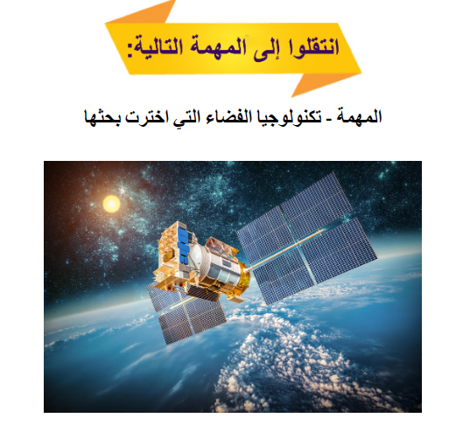
Notes:
באתר במבט מקוון, בספר הדיגיטלי, בעמוד 198, משימה דיגיטלית: טכנולוגיית החלל שבחרתי לחקור.

Slide 15
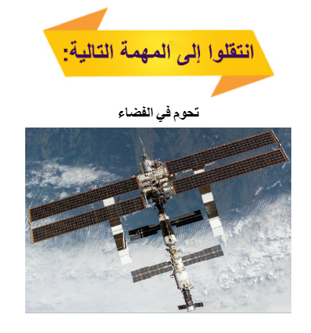
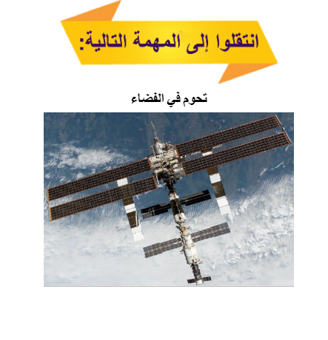
Notes:
באתר במבט מקוון, יחידת התוכן החלל והיקום, המשימה תחנת החלל הבינלאומית
משימה שיתופית שבה התלמידים מבצעים פרויקט חקר בנושא תחנת החלל הבינלאומית. התלמידים מתחלקים לקבוצות, וכל קבוצה חוקרת היבט מסוים הקשור לתחנת החלל. התלמידים חוקרים תוך כדי איסוף מידע ממקורות שונים. כל קבוצה מתבקשת להציג את ממצאיה בפני שאר התלמידים, ובלוח שיתופי כיתתי מתקבלת תמונה מלאה על התחנה.

Slide 16
طاقم سفينة الفضاء كولومبيا
ايلان رامون
Notes:
מציגים בפני התלמידים את צוות המעבורת קולומביה ושואלים מה הם יודעים על הטיסה של קולומביה לחלל.
הפעילות נועדה לברור ידע מוקדם ולחיבור חווייתי רגשי לנושא.
מעבורת החלל קולומביה הייתה מעבורת החלל הראשונה של נאס"א. מַעְבֹּרֶת החלל קולומביה הייתה היחידה שעסקה במחקר מדעי. המטרה של הטיסה הייתה לבצע 80 ניסויים מדעיים בחלל וביניהם גם ניסוי מדעי ישראלי.
אילן רמון היה אחראי על ניסוי מעקב אחר סופות אבק באטמוספרה של כדור הארץ, במטרה לבדוק את השפעתן על תופעות אקלימיות במזרח התיכון, וכן על ניסויים אחרים שתכננו תלמידים ישראלים בנושא של גידול גבישים בחלל. במשימה זו העלה אילן רמון את המודעות לחשיבות חקר החלל בארץ ובעולם.

Slide 17
مهمة: رجل الفضاء الاسرائيلي الأول في الفضاء
الصفحات 208-207
في 16 كانون الثاني من العام 2003 انضمت اسرائيل الى عائلة الدول التي ترسل رواد الفضاء الى الفضاء.
ايلان رامون، رائد الفضاء الاسرائيلي الأوَّل ، أقلع في سفينة الفضاء كولومبيا لرحلة لمدة 16 يوما في الفضاء.
سفينة الفضاء كولومبيا هي سفينة الفضاء الاولى التي أطلقتها ناسا.
سفينة الفضاء كولومبيا هي الوحيدة التي عمل طاقمها في مجال البحث العلمي.
ايلان رامون
نسأل أسئلة حول رحلة ايلان رامون.
نقرأ في كتاب التدريس قطعة المعلومات صفحة 207.
نختار ثلاثة اسئلة ونجيب عليها.
نجيب عن الأسئلة 1-5 صفحة 208.
Notes:
המורה קוראת את קטע המידע במליאה. מבקשת מתלמידים לשאול שאלות על המסע של אילן רמון לחלל.
לאחר מכן קוראים את קטע המידע שבספר בעמוד 207.
בוחרים בשלוש שאלות ועונים עליהן.
אפשר לצרף גם את השאלות 5-1 בעמוד 208 ולענות גם עליהן.

Slide 18
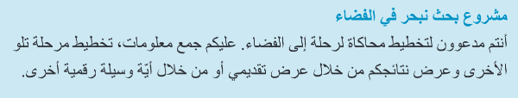
محطة الفضاء
توجَّهوالى كتاب التّدريس صفحة 209 واستمروا بقراءة التعليمات للمهمَّة.
Notes:
במשחקי ההדמיה (טיסה לחלל) מדגימים ומחקים מציאות אמיתית על מרכיביה השונים. המשתתפים מציגים את המרכיבים
של המציאות ופועלים על פי החוקים, הכללים והתהליכים הפועלים בה. המשחק מאפשר התנסות בתהליכים שהלומדים אינם יכולים להתנסות בהם במציאות האמיתית.

Slide 19

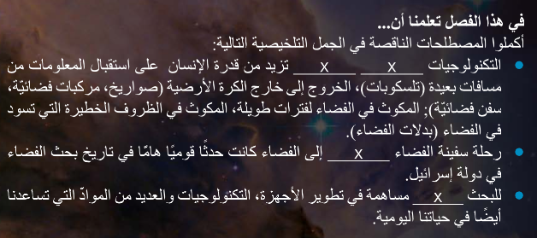
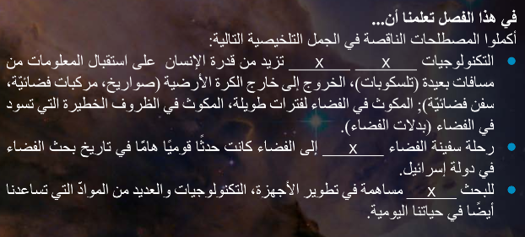
Notes:
לסיכום: משלימים את המילים החסרות במשפטים.

Slide 20
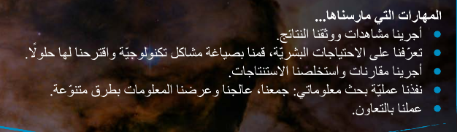
Notes:
מזהים את המיומנות במשפט ונותנים דומה לביטוי במשימה.
לדוגמה:
דוגמאות לטכנולוגיות חלל שפותחו כדי לתת מענה לצרכים אנושיים.

Slide 21
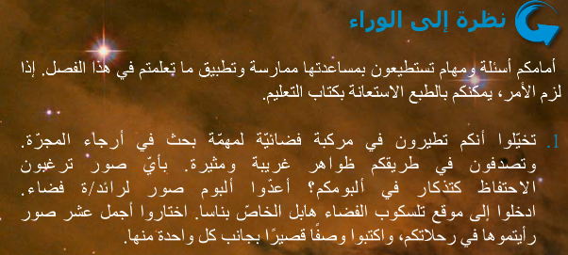
بنظرة الى الوراء
أمامكم أسئلة ومهام تستطيعون بمساعدتها ممارسة وتطبيق ما تعلَّمتم في هذا الفصل. اذا لزم الأمر بإمكانكم طبعًا الاستعانة بكتاب التدريس.
تخيَّلوا انكم تطيرون في مركبة لمهمة بحث في أرجاء المجرَّة. في طريقكم تصادفون ظواهر غريبة ومثيرة. أي صور تريدون الاحتفاظ بها كتذكار في البومكم؟ حضروا البوم لرائد/ة فضاء.
أدخلوا الى موقع تلسكوب الفضاء هابل التابع لناسا . اختاروا أجمل عشر صور رأيتموها في رحلاتكم، أكتبوا وصفًا قصيرًا بجانب كل منها.
ערפילית העקרב
توجهوا الى كتاب التدريس صفحة 211، وأكملوا الإجابة عن الاسئلة؟
Notes:
אפשר להפעיל את השאלות/המשימות שבתבנית זו למטרות של הערכה מעצבת.
בניגוד להערכה מסכמת שהיא הערכה לצורך סיכום שלב הלמידה. הערכה מעצבת היא הערכה שבמסגרתה קיים משוב מתמיד ומתחולל תהליך למידה מתמשך.

Slide 22
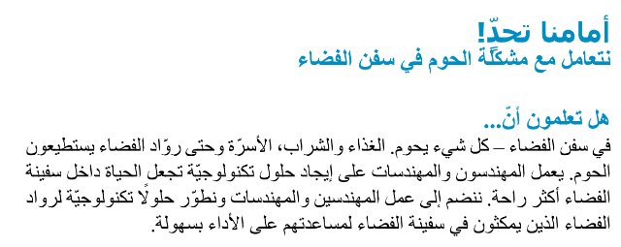
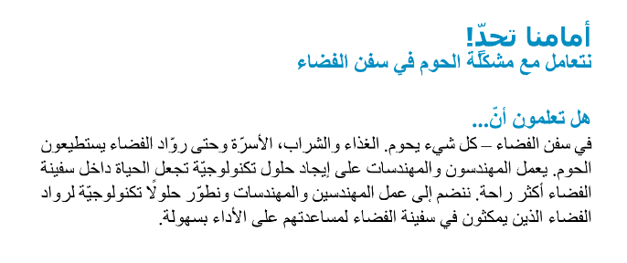
Notes:
משימת האתגר היא משימת ביצוע שעוסקת בתהליך פתרון בעיות. משימת ביצוע היא אחד הכלים של הערכה חלופית. למשימה יש פוטנציאל להערכת ידע, מיומנויות חשיבה ועשיה, עבודת צוות ועוד. מחוונים להערכת תהליכי חקר ופתרון בעיות נמצאים באתר הפיקוח על הוראת מדע וטכנולוגיה.
המשימה היא מתחום הביומימיקרי. תחום שחוקר את הטבע במטרה לשאוב ממנו רעיונות לפתרונות טכנולוגיים. במשימה התלמידים מתבקשים לתת מענה להתמודדות עם קושי שקיים במעבורת חלל - ריחוף חפצים. פתרון הבעיה מאפשר שימוש במושגים ובעקרונות שטופלו בשער זה ומזמן הרחבת ידע בנושא צמחים ובעלי חיים מהם הילדים שואבים השראה לפתרון.
המשימה מזמנת תרגול של מיומנויות חשיבה ועשייה הדרושות להתמודדות עם האתגר: חקר מידעני, השוואה, הסקת מסקנות והכללה.
פתרון המשימה מציב אתגר חשיבתי שמצריך שימוש בתהליך התיכון לפיתוח המוצר. תהליך הפתרון משלב גם את תהליך חקר מדעי.

Slide 23
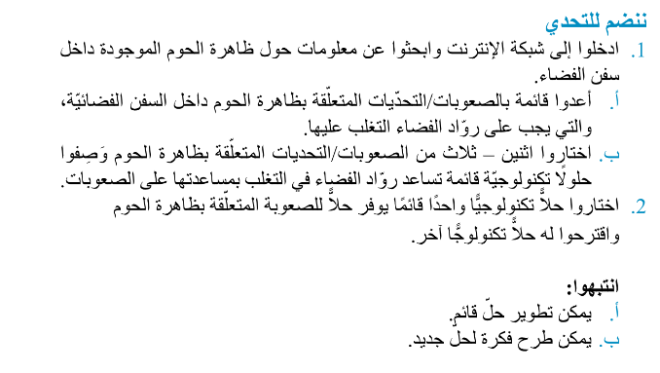

Slide 24
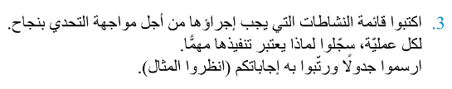
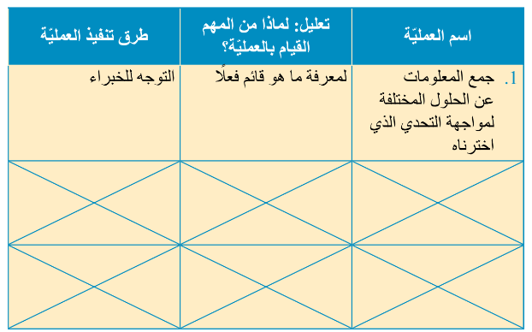
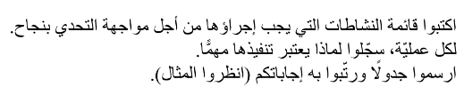

Slide 25
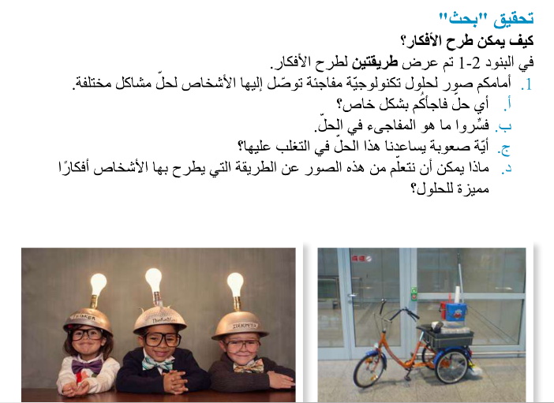

Slide 26

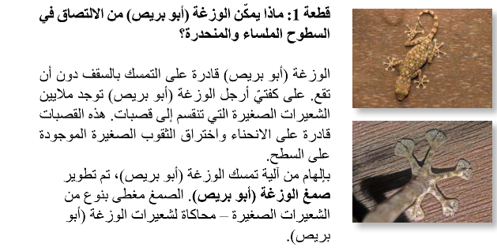

توجَّهوا الى كتاب التَّدريس، في الصفحات 214-215 أقرأوا قطع المعلومات وأجيبوا عن الأسئلة.

Slide 27
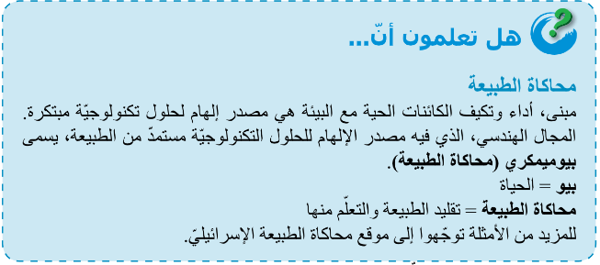

Slide 28
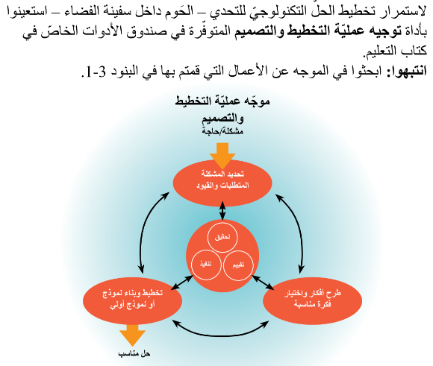


Slide 29
تَمَّ وَلَم يَكْتَمِل
عارضة مرافقة للتَّعلُّم
ننتقل للباب التعليمي التالي
سنسرنوبا 1987A

